Slide 1
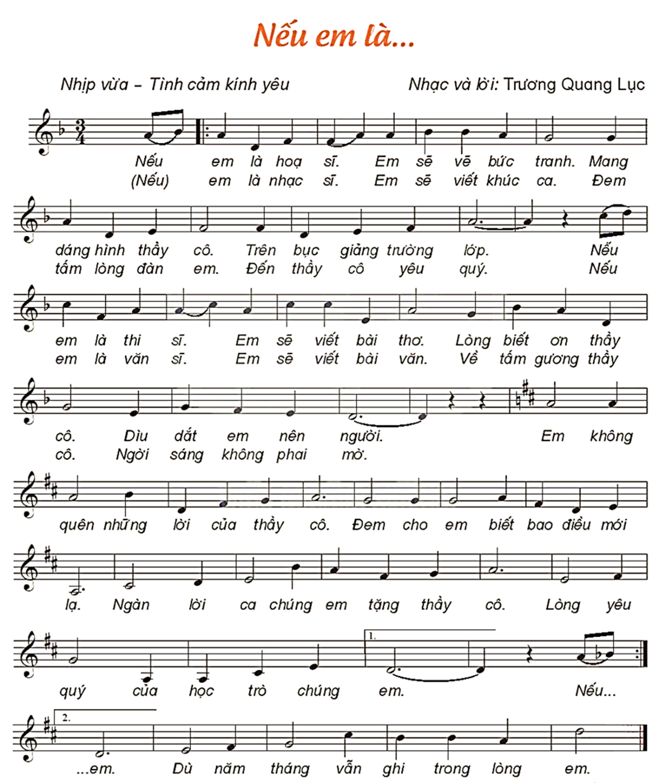
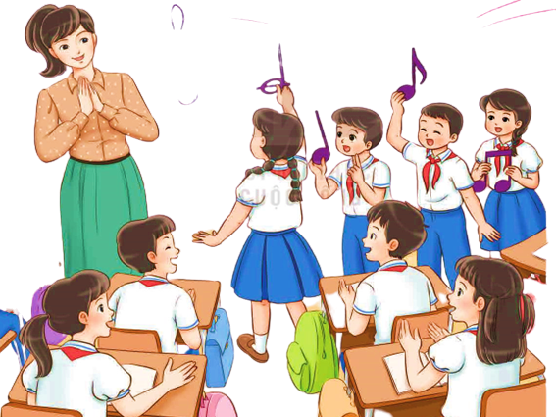
NHẠC ĐỆM
KHỞI ĐỘNG

Slide 2
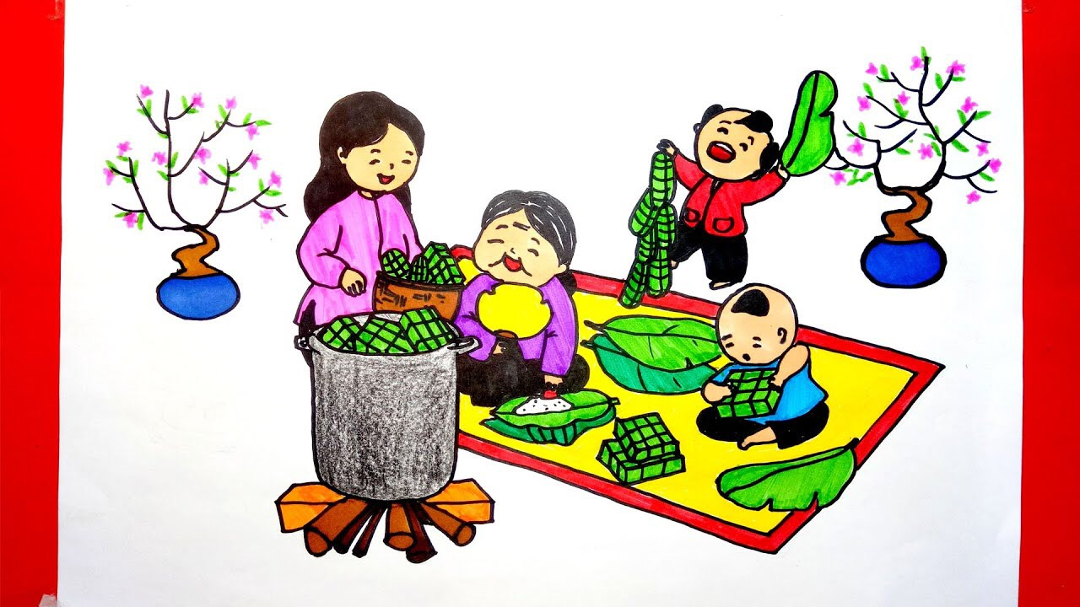
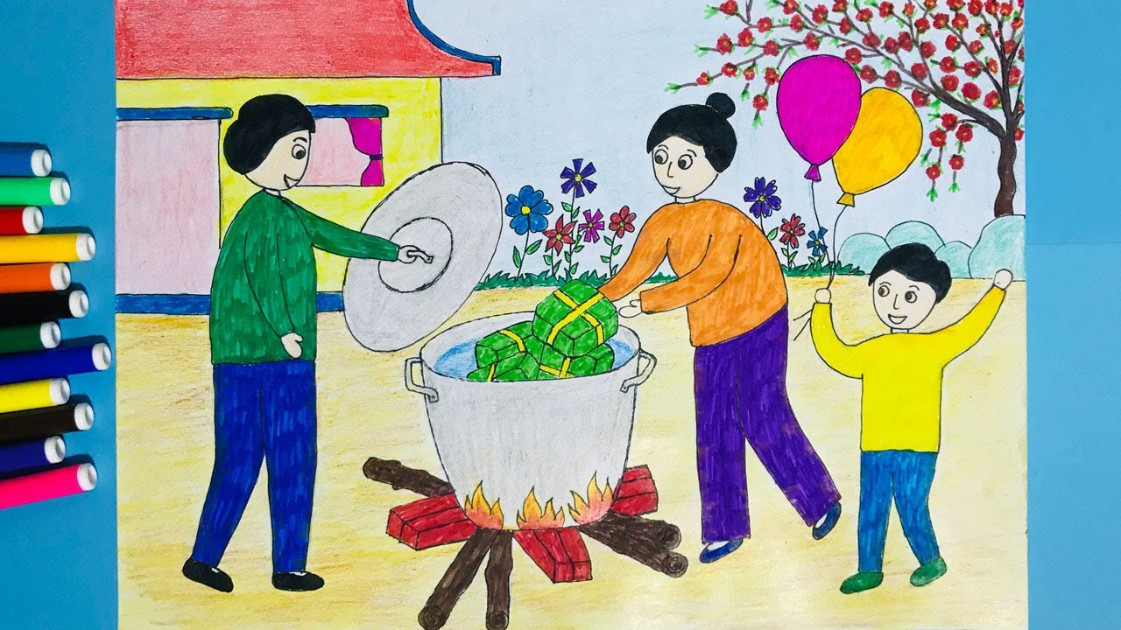
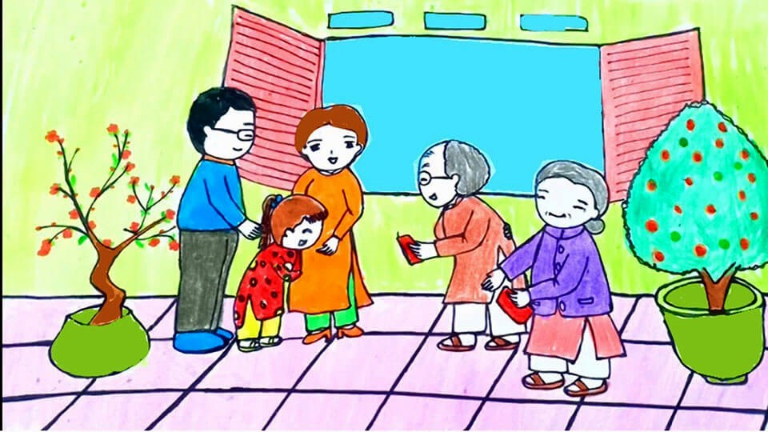
- Không khí ngày tết như thế nào? Kể tên các loại hoa thường có trong dịp tết mà em biết?
- Kể tên một số bài hát về tết mà em biết?

Slide 3
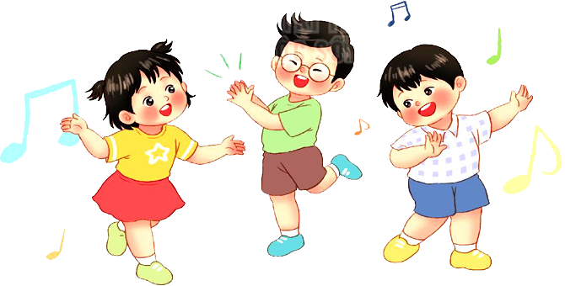
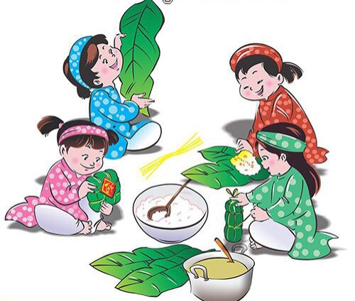
Thứ 6 ngày 6 tháng 12 năm 2024
Âm nhạc:
HỌC HÁT BÀI: TẾT LÀ TẾT
Nhạc và lời: Nhất Trung

Slide 4
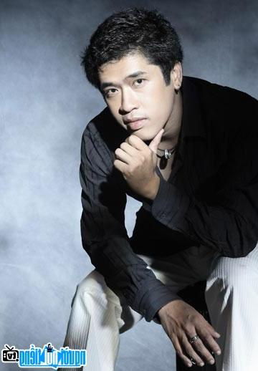
Giới thiệu đôi nét về tác giả bài hát
Bài hát Tết là Tết với giai điệu vui tươi trong sáng, nói về không khí của ngày tết cổ truyền khi con cháu được quây quần bên ông bà, khi người ở xa được xuân về sum họp.
Bài hát được nhạc sĩ Nhất Trung viết rất thành công và được nhiều thế hệ biết đến.
Nhạc sĩ Nhật Trung đã trở nên nổi tiếng từ khi còn rất trẻ với các sáng tác: Góc phố rêu xanh, Ngày em đi, Nửa vầng trăng . Ông còn là một ca sĩ kiêm hòa âm.
Nhạc sĩ Nhật Trung sáng tác nhiều ở thể loại nhạc trẻ. Ngoài ra anh còn sáng tác một số ca khúc mang âm hưởng dân ca đương đại và ca trù.
Nhạc sĩ Nhất Trung
Sinh năm 1969 tại Hà Nội

Slide 5
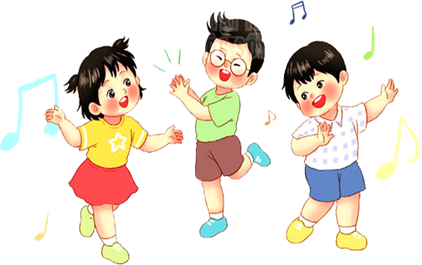
ĐỌC LỜI CA THEO TIẾT TẤU
Tết tết tết là tết là tết, tết vừa đến đây dưới mái hiên nhà.
Tết tết tết là tết là tết, tết vừa ghé qua trong nhà dưới phố.
Tết tết tết là tết là tết, cho người ở xa về đây sum vầy.
Tết tết tết là tết là tết, con cháu ông bà quây quần bên nhau.
Cho bầy trẻ thơ cùng khoe áo mới. Cho những người lớn lì xì trẻ con.
Tết tết muôn người hân hoan chúc nhau. Chúc nhau một năm an lành yên vui.

Slide 6
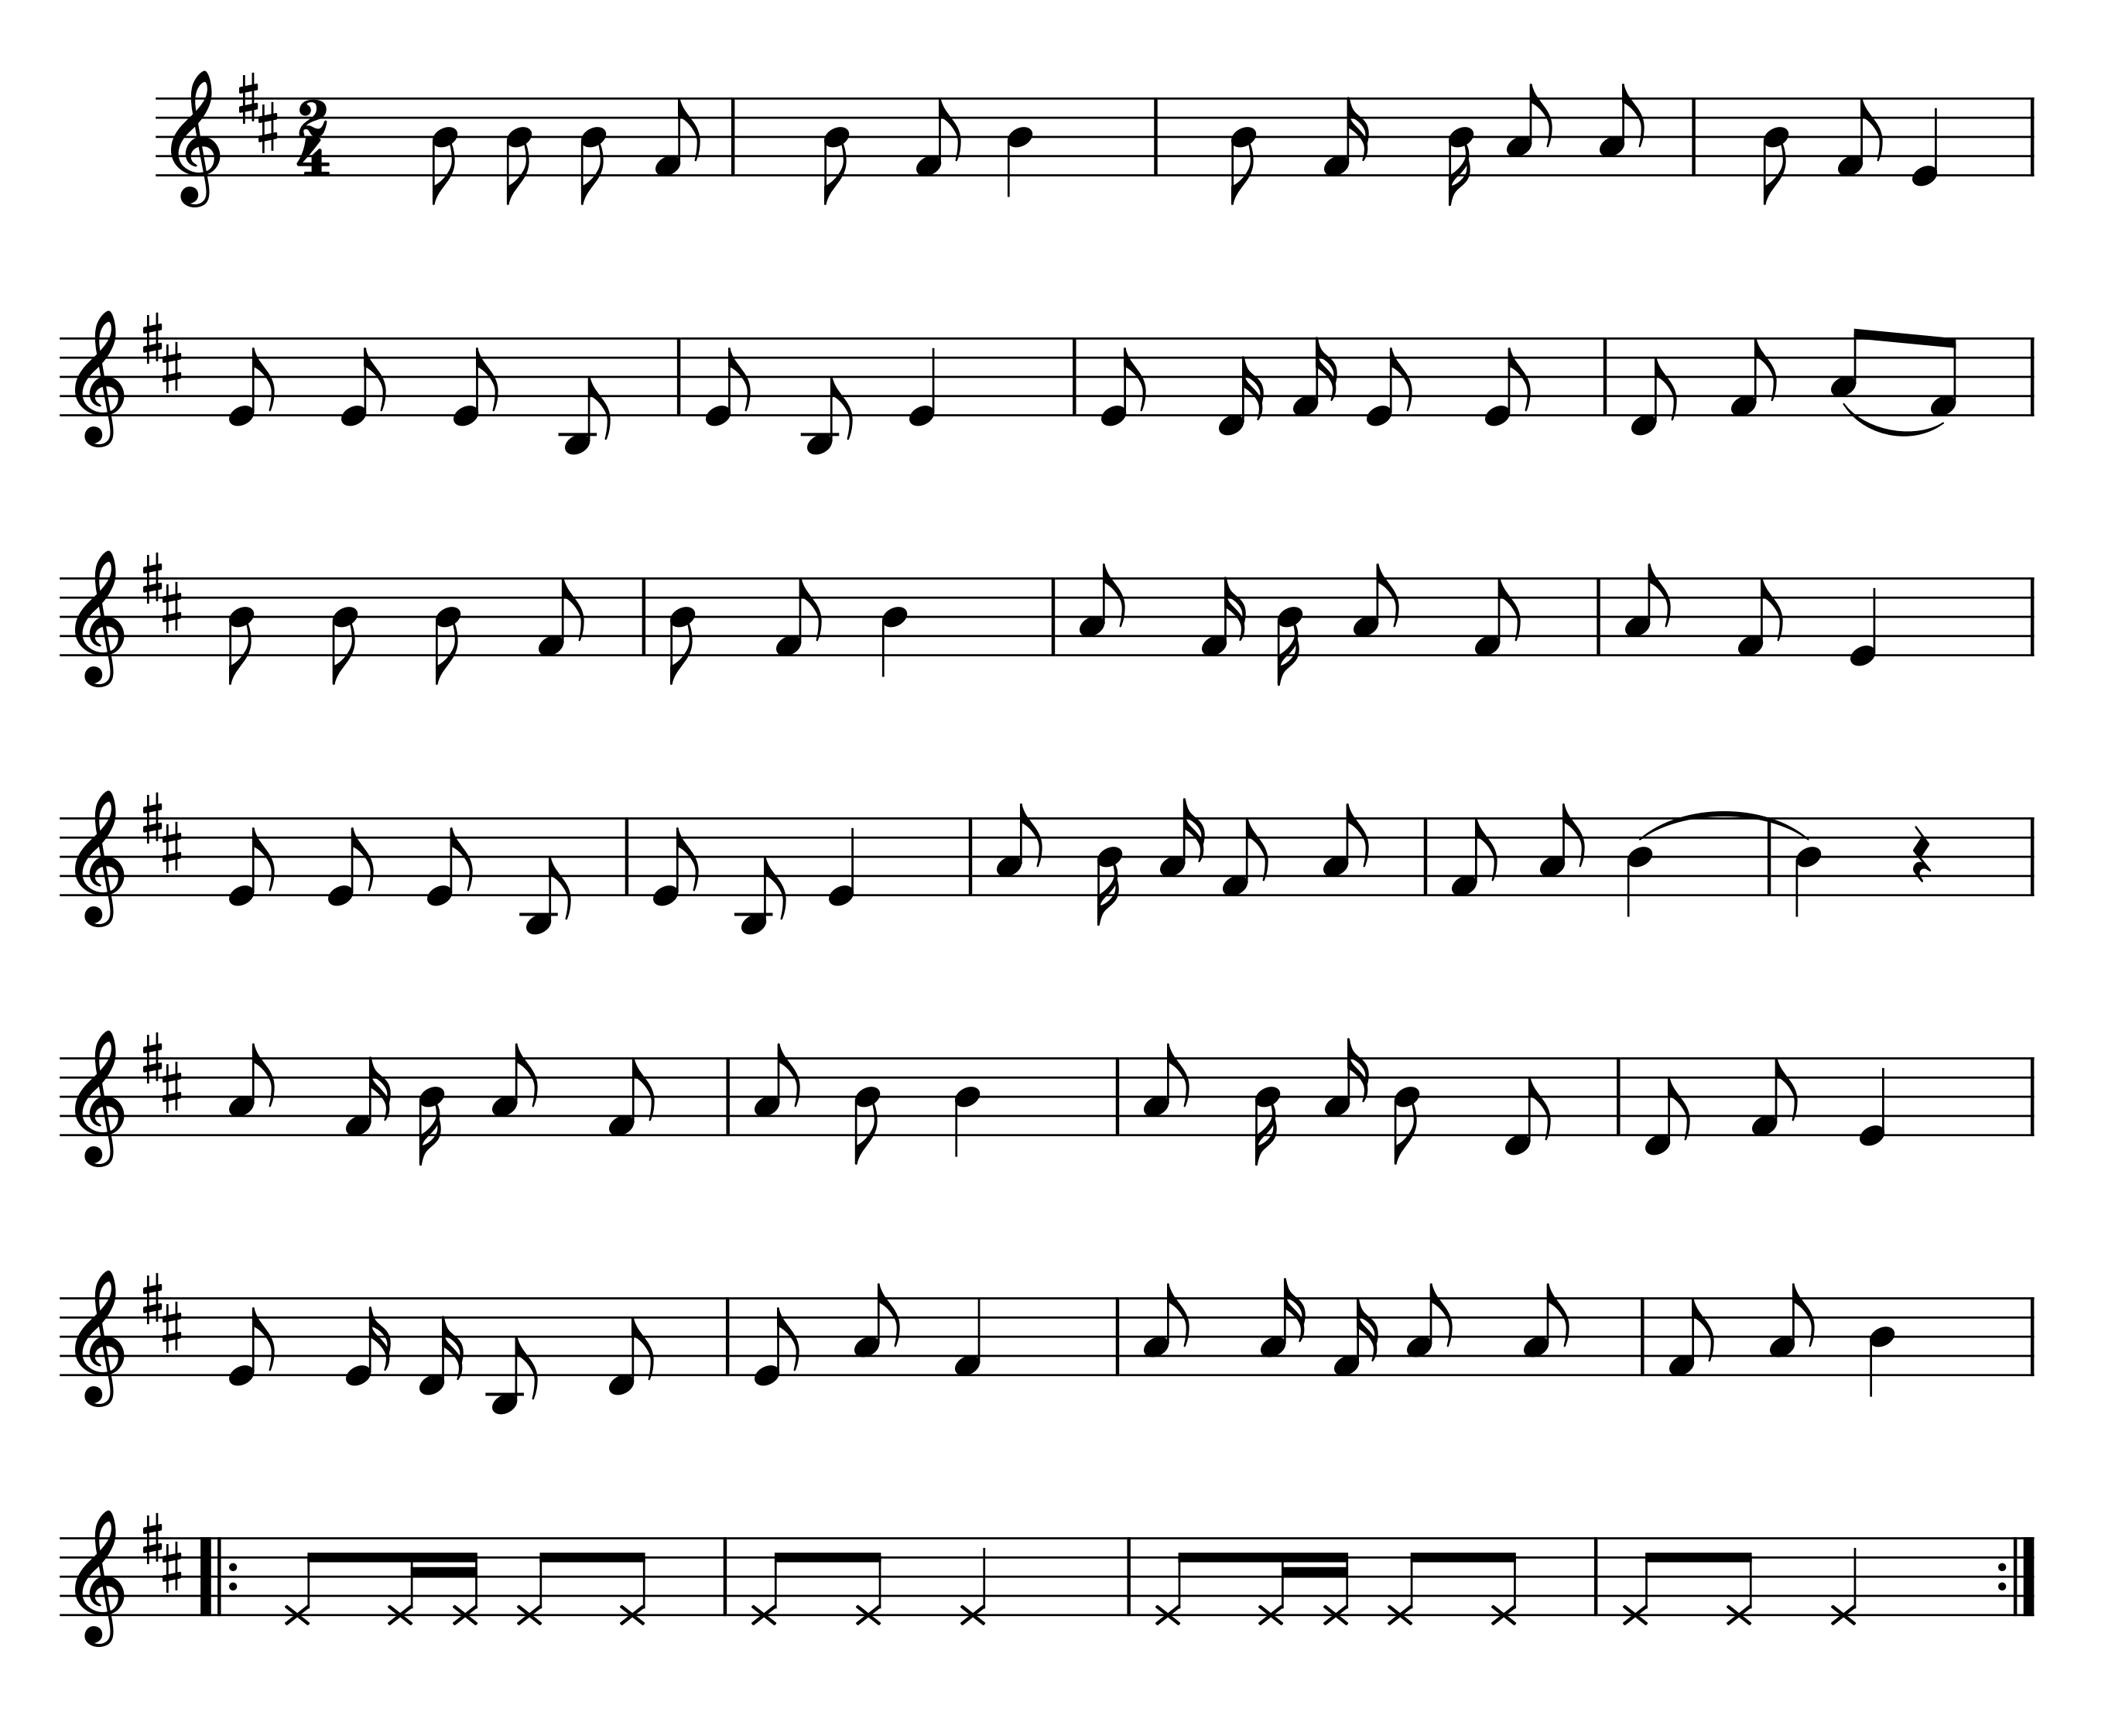
HÁT MẪU
Tết là tết
Nhạc và lời: Nhất Trung
Tết tết tết là tết là tết, tết vừa đến đây dưới mái hiên nhà.
Tế tết tết là tết là tết, tết vừa ghé qua trong nhà dưới phố.
Tết tết tết là tết là tết, cho người ở xa về đây sum vầy.
Tết tết tết là tết là tết, con cháu ông quây quần bên nhau.
Cho bầy trẻ thơ cùng khoe áo mới. Cho những người lớn lì xì trẻ con.
Tết tết muôn người hân hoan chúc nhau.Chúc nhau một năm an lành yên vui.
Cho bầy trẻ thơ cùng khoe áo mới. Cho những người lớn lì xì trẻ con.
Tết tết muôn người hân hoan chúc nhau. Chúc nhau một năm an lành yên vui.

Slide 7
HỌC HÁT TỪNG CÂU
Câu 1
Tết tết tết là tết là tết, tết vừa đến đây dưới mái hiên nhà.

Slide 8
Câu 2
Tết tết tết là tết là tết, tết vừa ghé qua trong nhà dưới phố.

Slide 9
Nối câu 1+2
Tết tết tết là tết là tết, tết vừa đến đây dưới mái hiên nhà.
Tết tết tết là tết là tết, tết vừa ghé qua trong nhà dưới phố.

Slide 10
Câu 3
Tết tết tết là tết là tết, cho người ở xa về đây sum vầy.

Slide 11
Câu 4
Tết tết tết là tết là tết, con cháu ông bà quây quần bên nhau.

Slide 12
Nối câu 3+4
Tết tết tết là tết là tết, cho người ở xa về đây sum vầy.
Tết tết tết là tết là tết, con cháu ông bà quây quần bên nhau.

Slide 13
Câu 5
Cho bầy trẻ thơ cùng khoe áo mới. Cho những người lớn lì xì trẻ con.

Slide 14
Câu 6
Tết tết muôn người hân hoan chúc nhau. Chúc nhau một năm an lành yên vui.

Slide 15
Nối câu 5+6
Cho bầy trẻ thơ cùng khoe áo mới. Cho những người lớn lì xì trẻ con.
Tết tết muôn người hân hoan chúc nhau. Chúc nhau một năm an lành yên vui.

Slide 16
Câu tiết tấu
Cho bầy trẻ thơ cùng khoe áo mới. Cho những người lớn lì xì trẻ con.
Tết tết muôn người hân hoan chúc nhau. Chúc nhau một năm an lành yên vui.

Slide 17
Ghép toàn bài
Tết là tết
Nhạc và lời: Nhất Trung
Tết tết tết là tết là tết, tết vừa đến đây dưới mái hiên nhà.
Luyện tập Hát cả lớp, nhóm, cá nhân.
Tết tết tết là tết là tết, tết vừa ghé qua trong nhà dưới phố.
Tết tết tết là tết là tết, cho người ở xa về đây sum vầy.
Tết tết tết là tết là tết, con cháu ông bà quây quần bên nhau.
Cho bầy trẻ thơ cùng khoe áo mới. Cho những người lớn lì xì trẻ con.
Tết tết muôn người hân hoanchúc nhau. Chúc nhau một năm an lành yên vui.
Cho bầy trẻ thơ cùng khoe áo mới. Cho những người lớn lì xì trẻ con.
Tết tết muôn người hân hoan chúc nhau. Chúc nhau một năm an lành yên vui.

Slide 18
Ghép cùng nhạc đệm
Tết là tết
Nhạc và lời: Nhất Trung
Tết tết tết là tết là tết, tết vừa đến đây dưới mái hiên nhà.
Hát cả lớp.
Tết tết tết là tết là tết, tết vừa ghé qua trong nhà dưới phố.
Tết tết tết là tết là tết, cho người ở xa về đây sum vầy.
Tết tết tết là tết là tết, con cháu ông bà quây quần bên nhau.
Cho bầy trẻ thơ cùng khoe áo mới. Cho những người lớn lì xì trẻ con.
Tết tết muôn người hân hoanchúc nhau. Chúc nhau một năm an lành yên vui.
Cho bầy trẻ thơ cùng khoe áo mới. Cho những người lớn lì xì trẻ con.
Tết tết muôn người hân hoan chúc nhau. Chúc nhau một năm an lành yên vui.

Slide 19
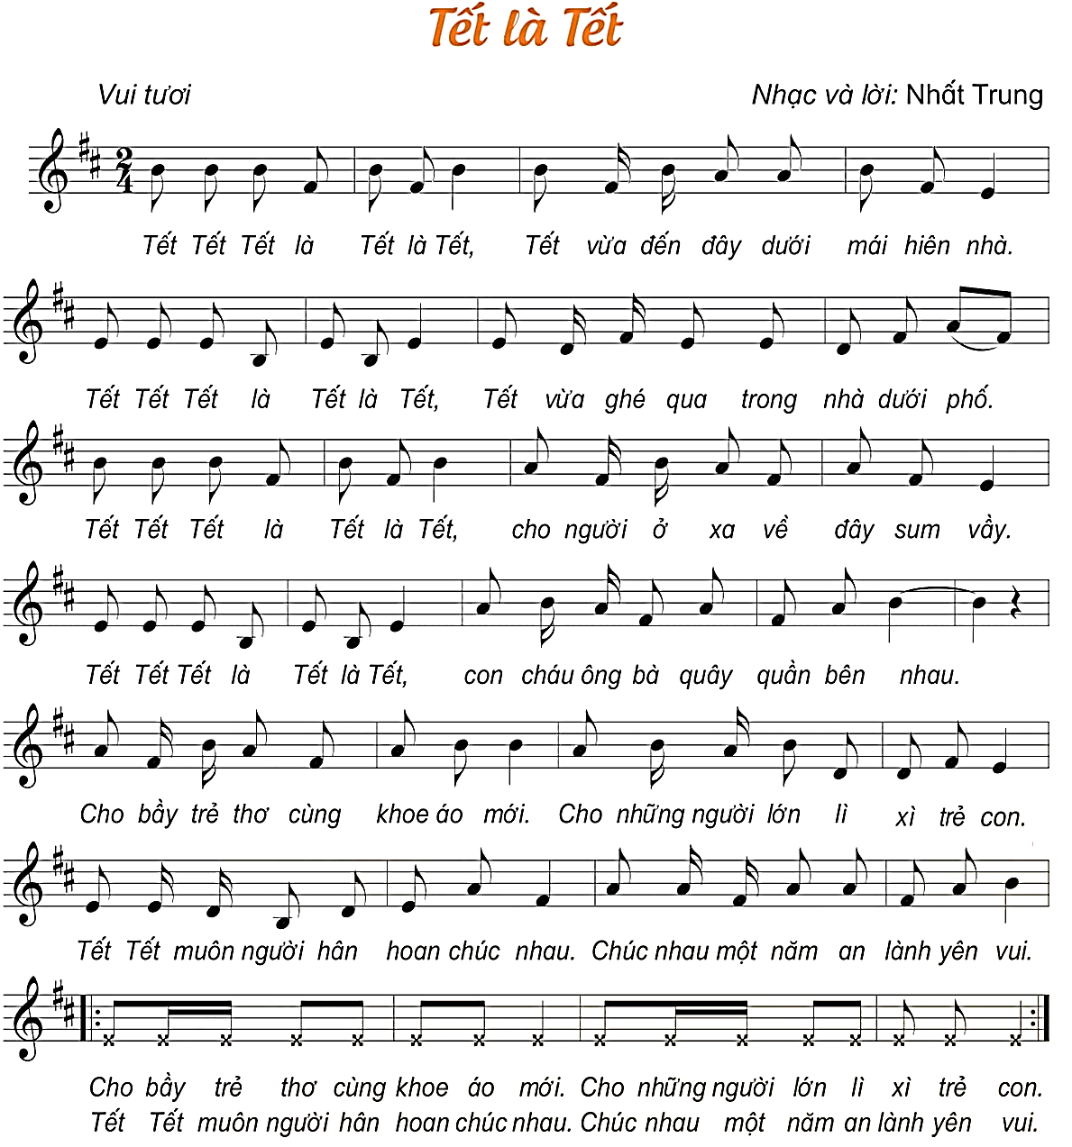
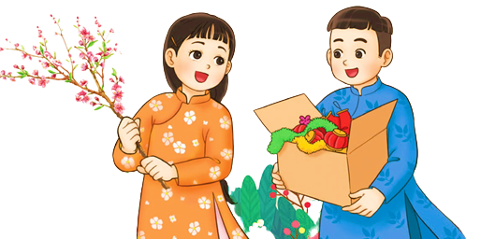
NHẠC ĐỆM
HÁT KẾT HỢP
VỖ TAY THEO NHỊP
HÁT KẾT HỢP
VẬN ĐỘNG THEO NHỊP

Slide 20
KẾT THÚC TIẾT HOC.

